Slide 1
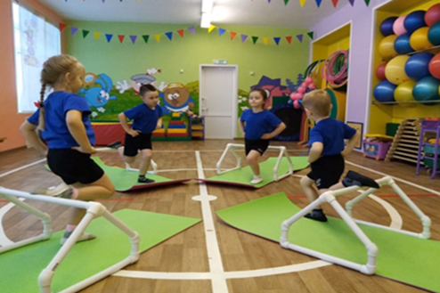
«Рукоход-поручень: уникальность, польза, возможности» /автор-разработчик Н.Н. Ефименко/
Подготовила инструктор по физической культуре МДОУ детский сад №25 компенсирующего вида Орехово-Зуевский городской округ
ДЕМЕНКО МАРИНА ЮРЬЕВНА

Slide 2
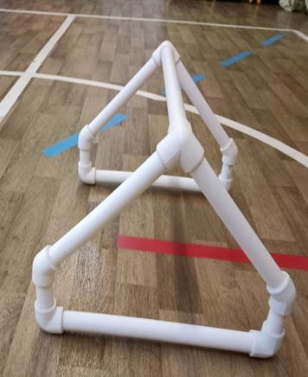
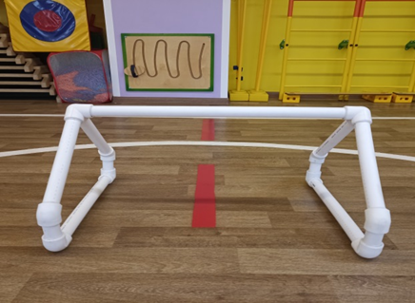
Н.Н. Ефименко – автор технологии «Театр физического воспитания и оздоровления дошкольников и младшего школьного возраста». Это альтернативная система физического воспитания, спортивной тренировки, коррекции, оздоровления и творческого самовыражения детей. Технология апробируется в практической работе на протяжении более 30 лет, как со здоровыми детьми, так и с детьми-инвалидами.
«Рукоход-поручень»
- авторский тренажер, разработанный для повышения эффективности коррекционных занятий.

Slide 3
Требования к современным тренажерам в ДОУ (по Н.Н. Ефименко):
безопасность,
ценовая доступность,
небольшие размеры,
простота конструкции,
образно-игровой вид,
многофункциональность,
привлекательность для детей.

Slide 4
Польза
укрепление мышечного корсета,
улучшение подвижности суставов,
развитие координации движений,
развитие статического равновесия,
улучшение работы вестибулярного аппарата,
развитие физических качеств: гибкости, ловкости, силы.

Slide 5
Возможности
помощь в решении коррекционных задач,
расширение двигательного опыта детей,
возможность использования в самостоятельной деятельности.

Slide 6
«Рукоходы-поручни» могут использоваться в основных двигательных режимах (ходьбе, беге, лазании, подлезании) и во время выполнения ОРУ. В зависимости от вида деятельности вы можете расставить тренажеры друг за другом - «шпалы», в форме «рельс», «оси», «по кругу» или составить из них любую фигуру.
Данный тренажер я активно использую на протяжении всего занятия по физической культуре. Функциональные возможности позволяют применять его очень широко. Начиная с вводной части, когда формируем навыки ходьбы и бега, затем в основной части во время выполнения детьми ОРУ, отлично помогает осваивать детям основные виды движений, повышает интерес к подвижным играм.

Slide 7
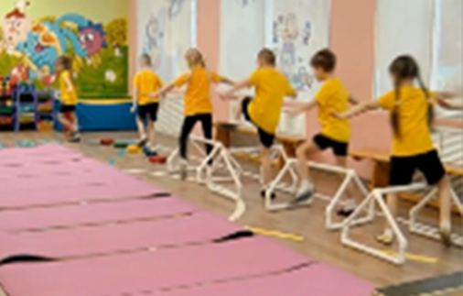
Примеры использования «рукоходов–поручней»
при ходьбе: ходьба широким шагом (пройти над рукоходом, стоящим вдоль с широкорасставленными ногами), ходьба с перешагиванием через рукоход (рукоход стоит по ходу движения поперек «шпалообразно»), ходьба между «змейкой»;

Slide 8
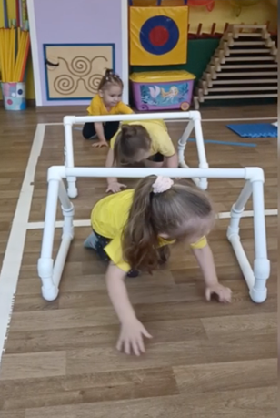
Примеры использования «рукоходов–поручней»
при ползании: подлезание под рукоход на низких четвереньках, по-пластунски; ногами вперед;

Slide 9
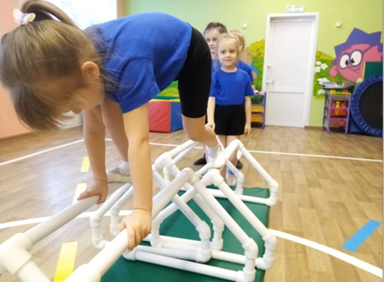
Примеры использования «рукоходов–поручней»
лазание: несколько рукоходов стоят «рельсообразно», дети выполняют ползание на высоких четвереньках с опорой на рукоходы;

Slide 10
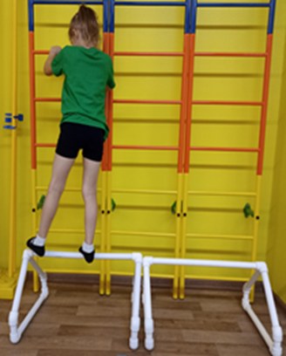
Примеры использования «рукоходов–поручней»

Slide 11
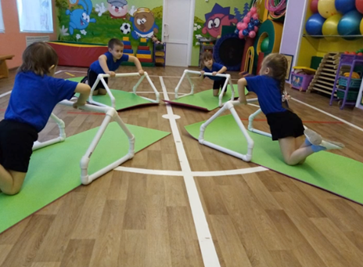
Примеры использования «рукоходов–поручней»
в лежачем положении: ОРУ рекомендуется начинать с положения лежа на спине, прорабатывая верхний плечевой пояс; затем упражнения на локтевые суставы - сгибания и разгибания, подтягивания, удержание рукохода и др.;
в положении сидя: раскачивания рукохода, повороты с удержанием, упражнения из положения сидя на полу, ноги на рукоходе; упражнения из положения сидя на рукоходе, ноги на полу и т.д.;

Slide 12
в положении стоя: начинаем с упражнений на коленях, полуприседания, выпады, наклоны и т.д.

Slide 13
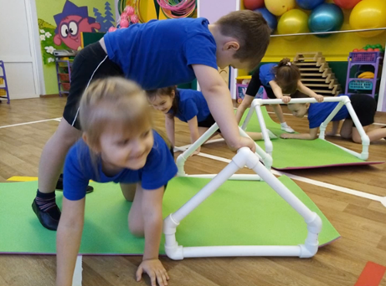
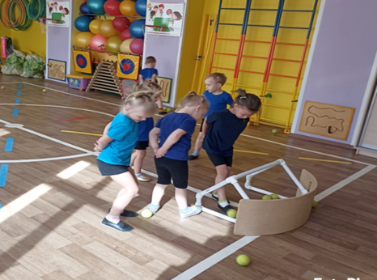
в подвижных играх: рукоходы могут использоваться как самостоятельный обьект (домик, норка) или как подручное средство (ворота, корабль).

Slide 14
Источники информации:
1. Н. Н. Ефименко «ФГОС: физическое развитие ребенка в дошкольном возрасте. Двигательно-игровая деятельность. Сценарии игр-занятий». Москва 2014.
2. Н. Н. Ефименко «Физическое развитие ребенка в дошкольном детстве. Методические рекомендации. 3-7 лет». Москва 2014.
3. Н. Н. Ефименко «Театр физического воспитания и оздоровления дошкольников и младшего школьного возраста». Таганрог 2004.
4. Н. Н. Ефименко «Физкультурные сказки или как подарить детям радость движения, познания, постижения». Харьков 2005.

